Slide 1

Techniekwedstrijd
Introductie Techniekwedstrijd

Slide 2
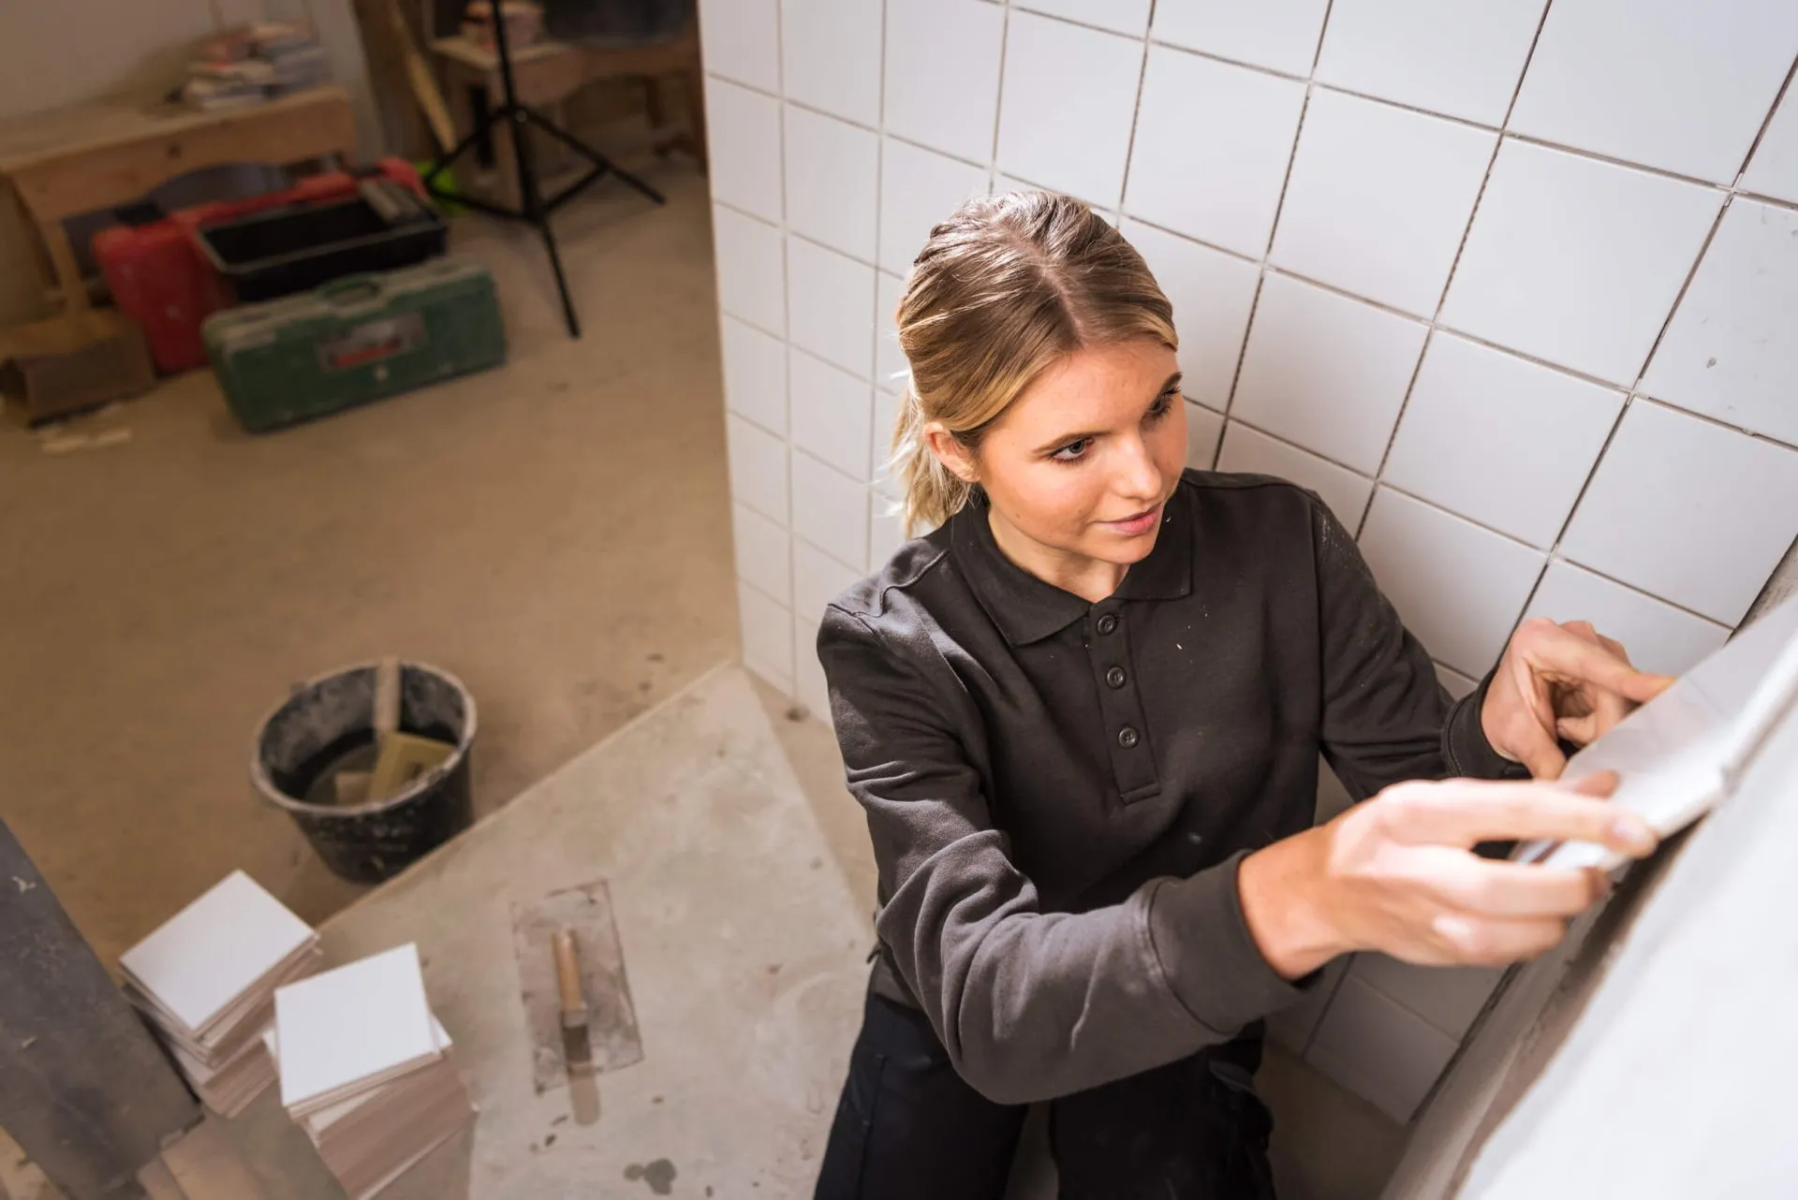
Wat doen de Vrienden van de Techniek
Technische sector op de kaart zetten
Leerlingen inspireren
Techniek in de regio versterken

Slide 3


Slide 4
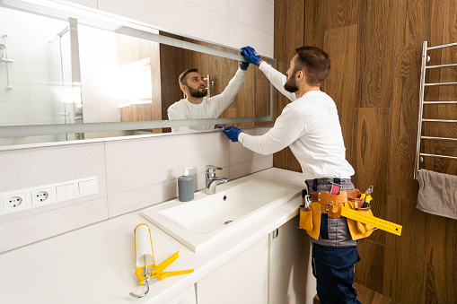
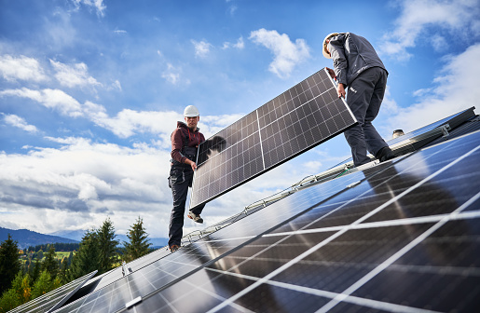
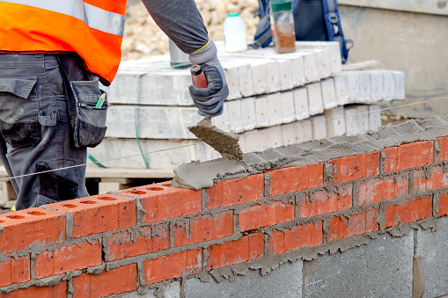
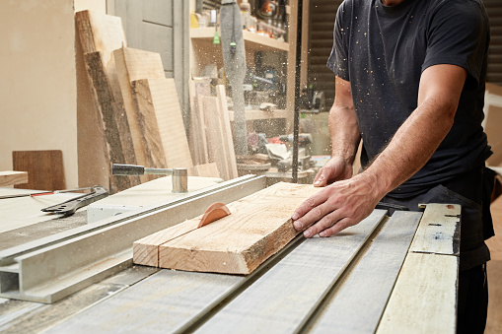
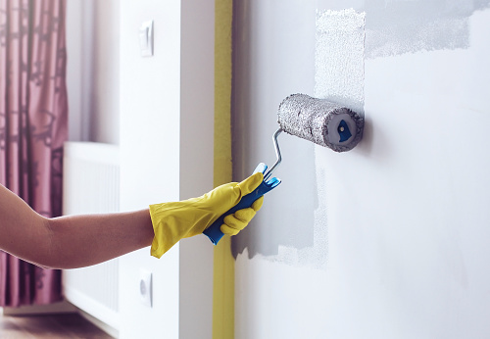
Enkele technische beroepen, weet jij welke??

Slide 5
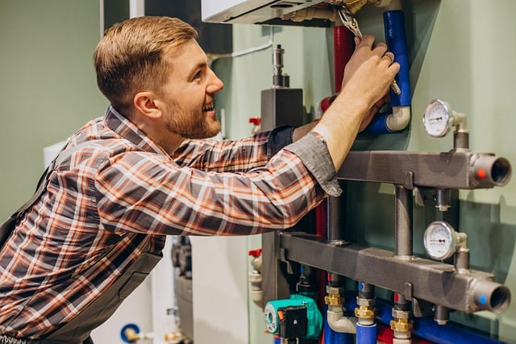
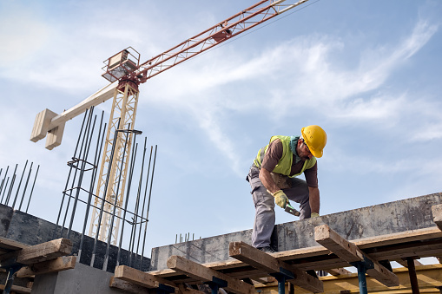
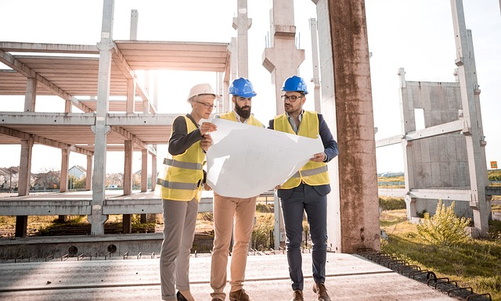
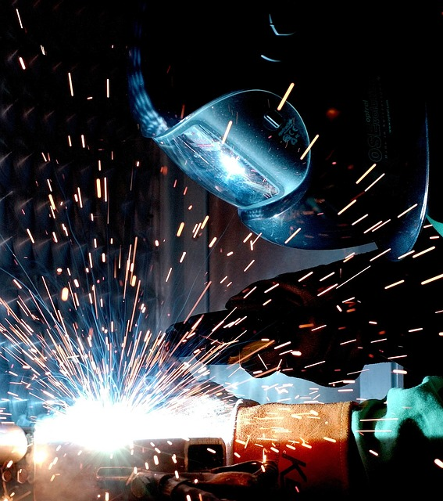
En welke zijn dit??

Slide 6
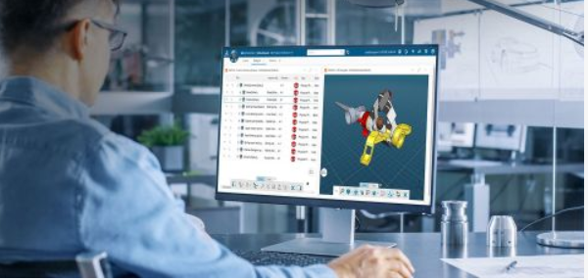

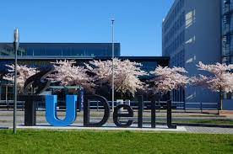
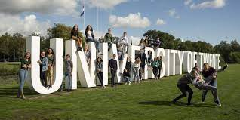
Er zijn veel handen nodig, maar ook bedenkers andere plaatjes

Slide 7
Waarom organiseren we de techniek-wedstrijd?
Organisatie en begeleiden van een wedstrijd voor groep 7 en 8 leerlingen.
Er zijn heel veel technische mensen nodig, nu en in de toekomst.
Het stimuleren van technische vaardigheden in het basisonderwijs door middel van een technisch project.
Er doen ongeveer 350 leerlingen mee. We verwachten zo’n 80 werkstukken.

Slide 8
Wat houdt de techniekwedstrijd in?
Maart – april – mei werken in groepjes aan een product
Begeleiders komen naar school
Werken met logboek
Verschillende technieken gebruiken in het werkstuk
Begin juni inleveren
Slotmanifestatie

Slide 9
De techniekwedstrijd 2026: slotmanifestatie

Slide 10
De techniekwedstrijd 2026
Het thema is:
Bouw een attractie voor een pretpark of kermis

Slide 11
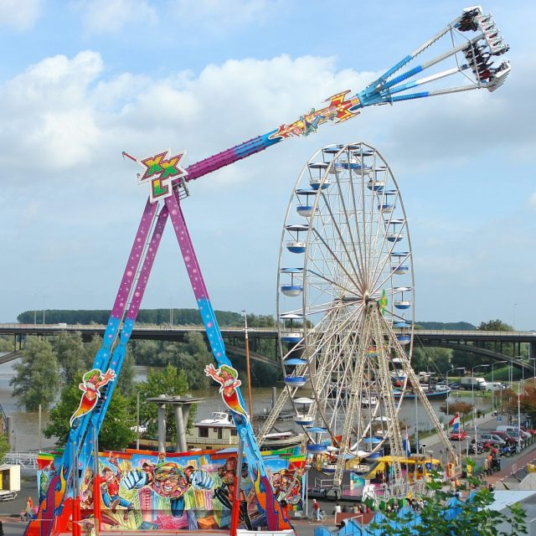
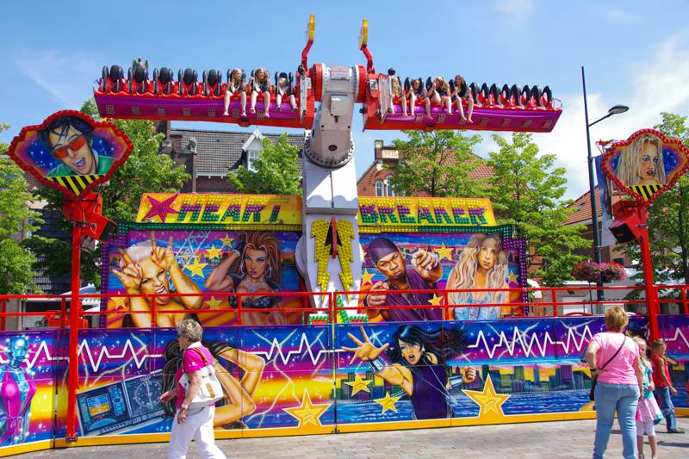
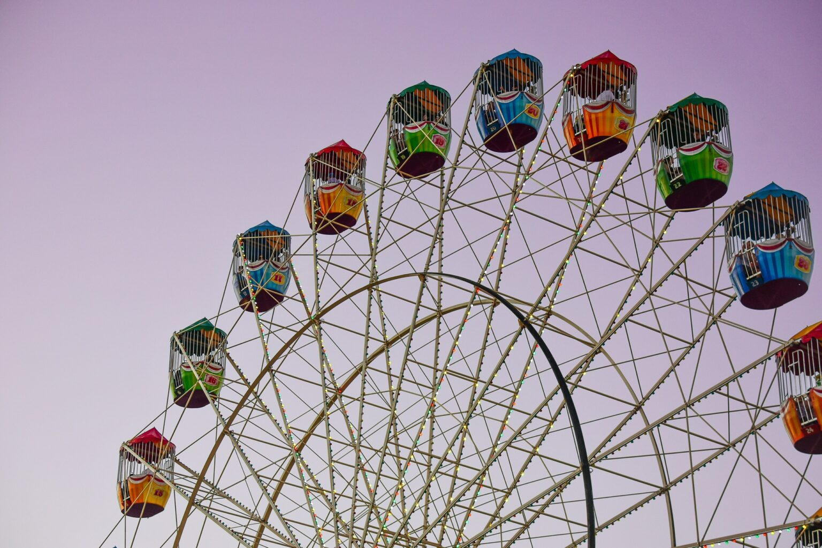
De techniekwedstrijd 2026

Slide 12
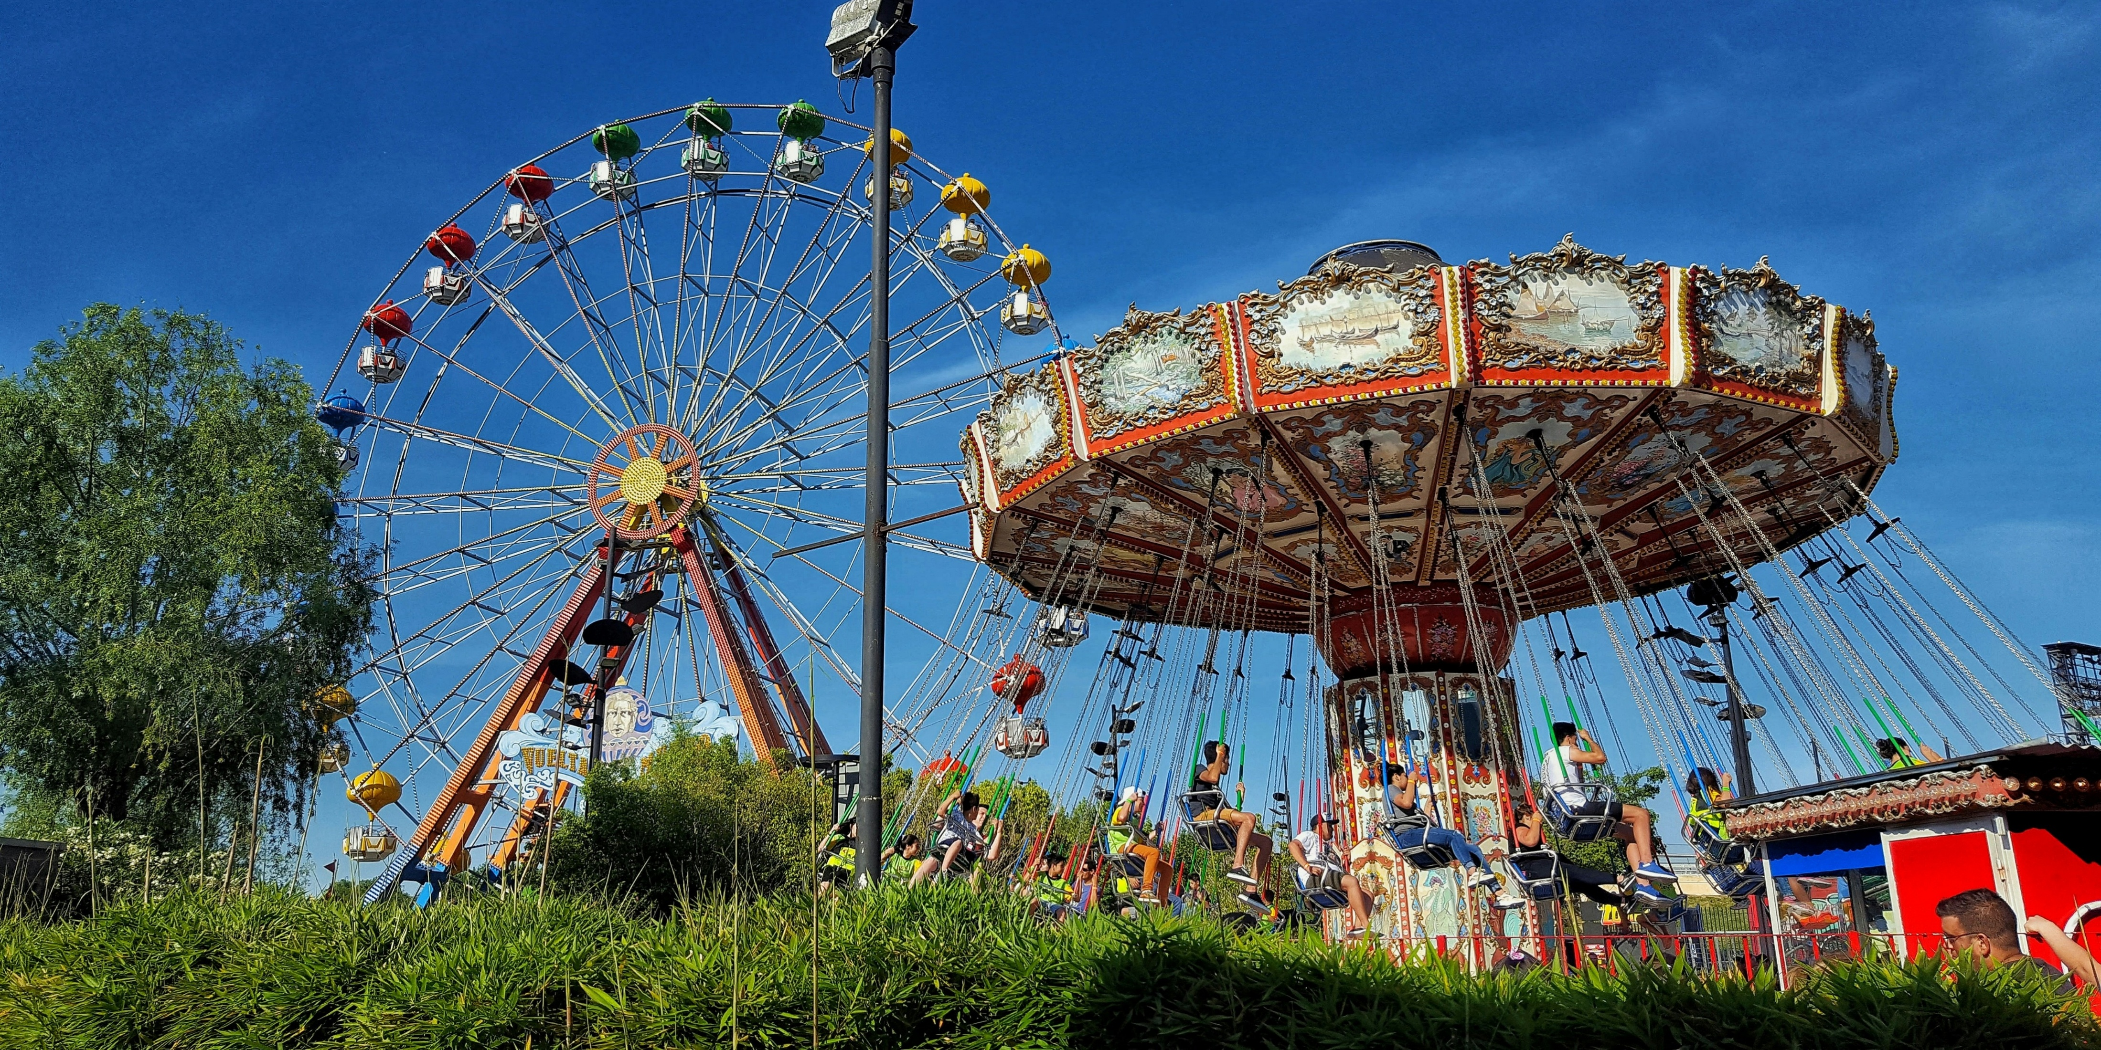
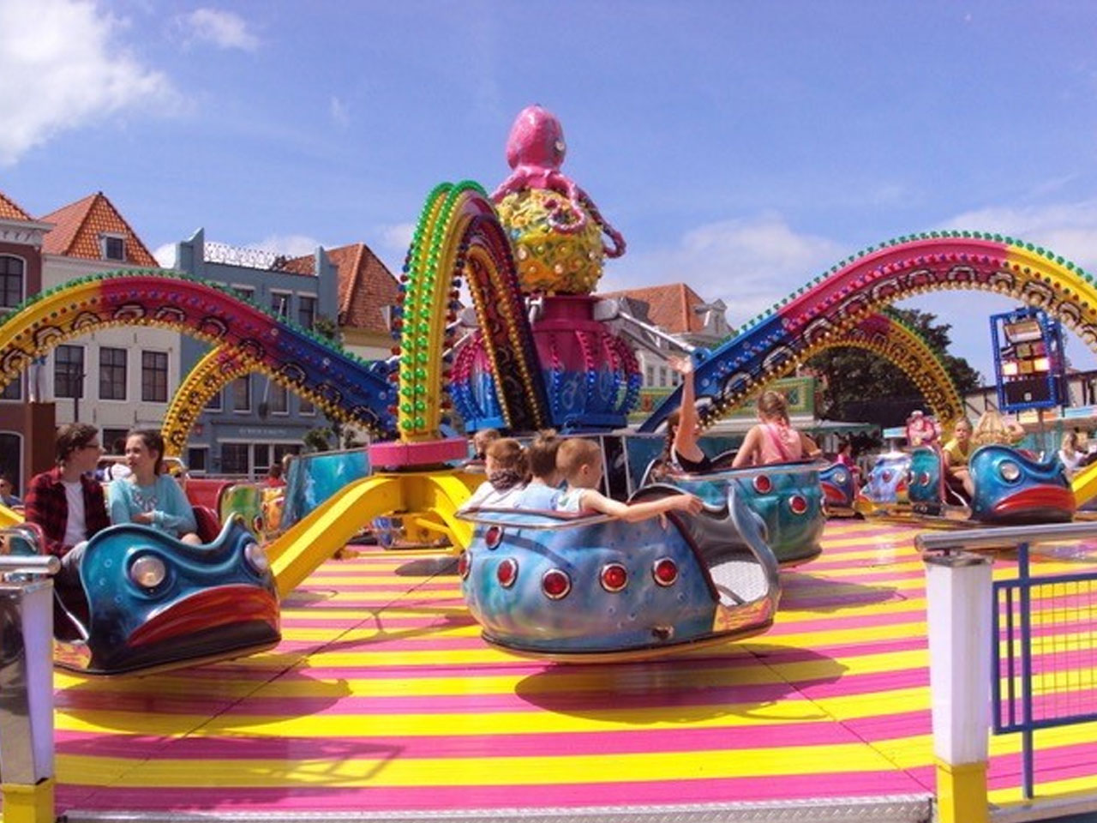
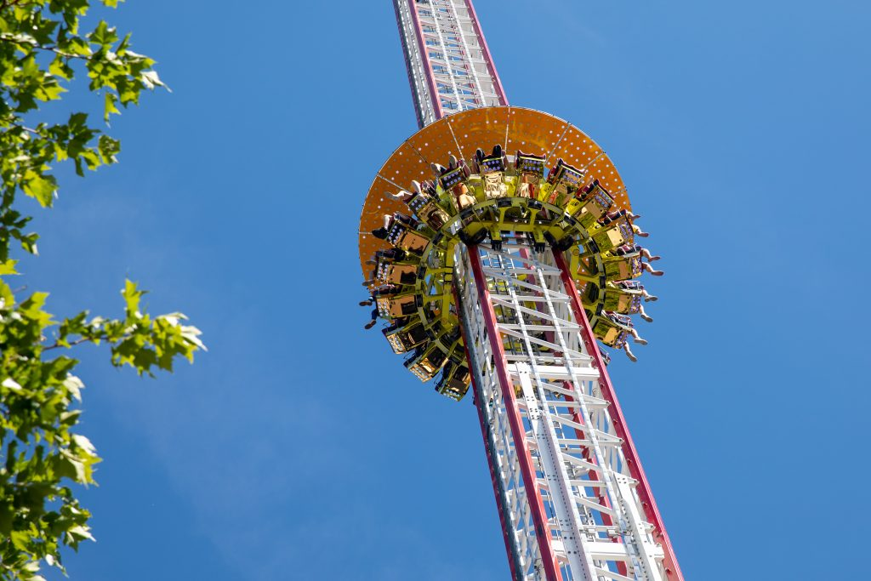
De techniekwedstrijd 2026

Slide 13
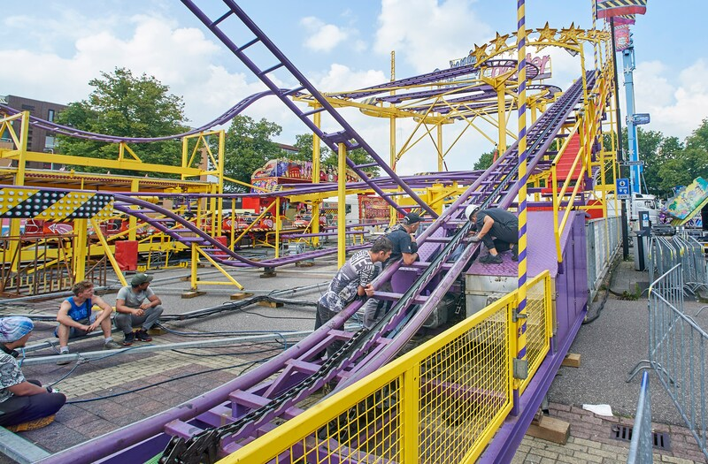
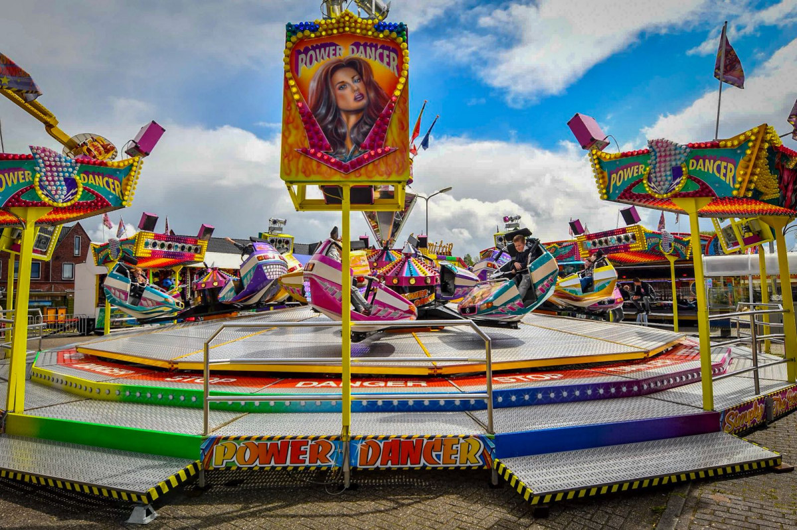
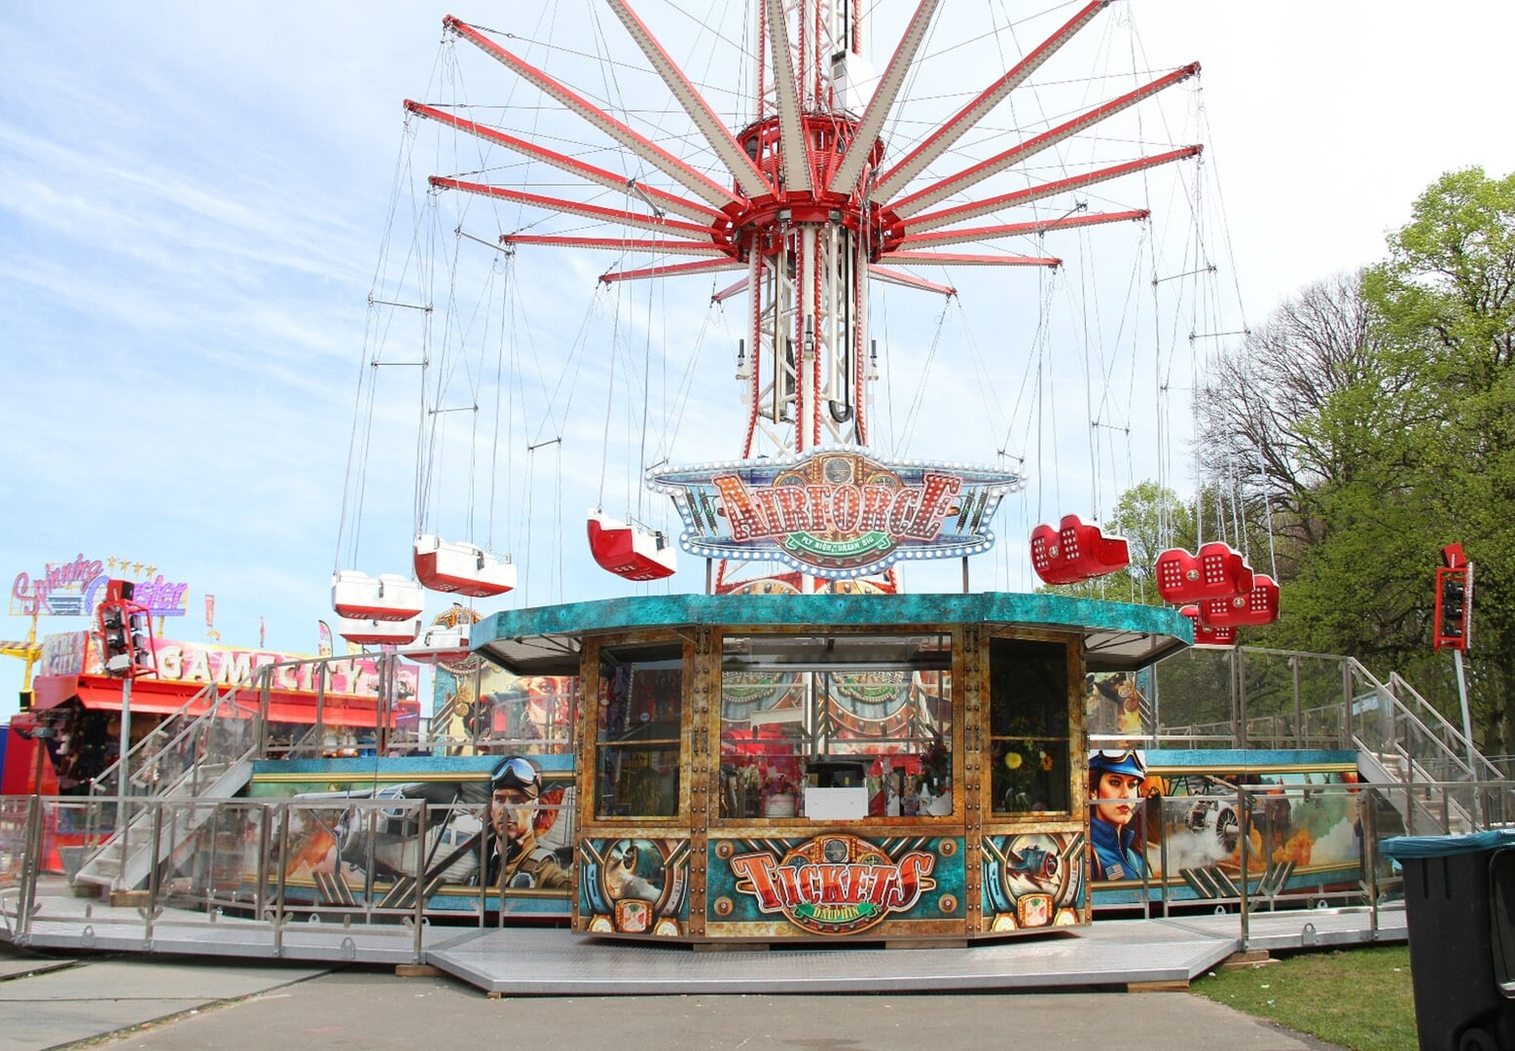
De techniekwedstrijd 2026

Slide 14
De techniekwedstrijd 2026:
De techniek achter een attractie…

Slide 15
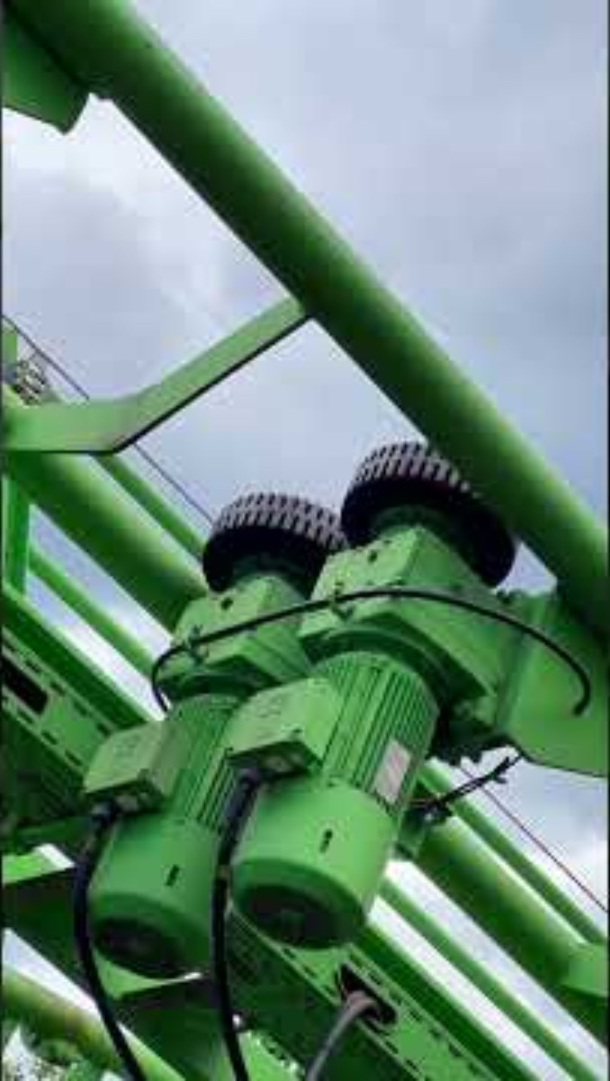
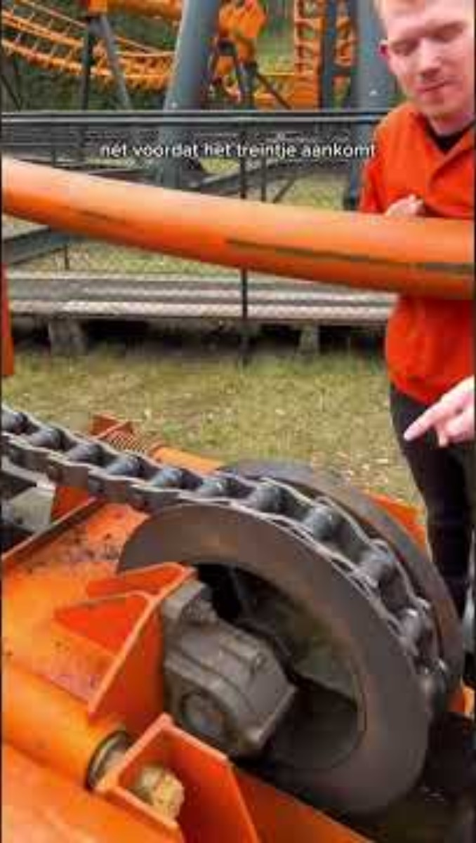
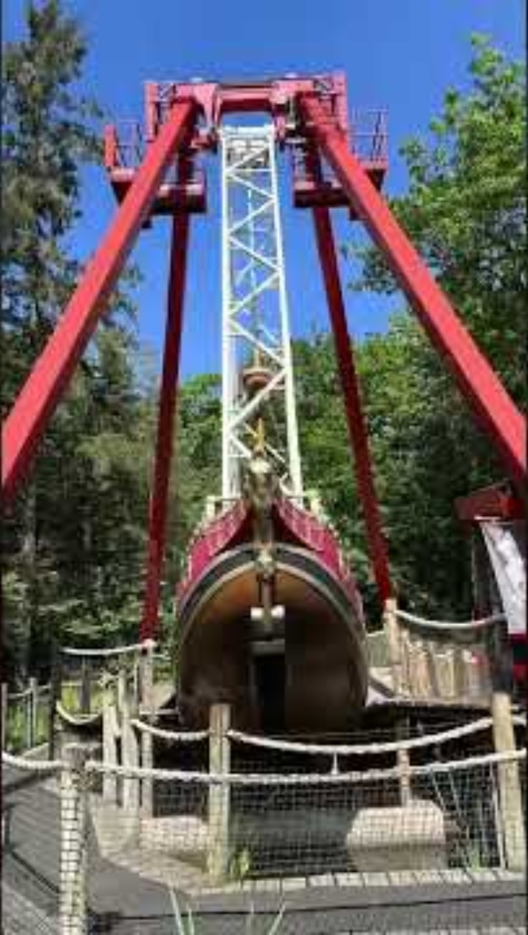

Slide 16
Belangrijk!
Iets aan het werkstuk moet bewegen.
Welke materialen en grondstoffen?
Gebruik zoveel mogelijk materialen die je krijgt.
Gebruik het logboek….

Slide 17
Het logboek
Stap 1: Informatie verzamelen
Stap 2: Brainstormen met mindmap
Stap 3: Kies het beste idee en werk het verder uit
Stap 4: Samenwerking in het team (taakverdeling)
Stap 5: Ontwerptekening maken
Stap 6: Werkplan en tijdplan maken
Stap 7: Aan de slag!

Slide 18
Spelregels (1/2)
De grootte van het werkstuk mag maximaal 60×60 cm zijn.
De hoogte van het werkstuk is onbeperkt, maar het moet wel in een auto veilig vervoerd kunnen worden
Het maximale gewicht mag niet meer dan 10kg. zijn.
Het is extra gaaf als het werkstuk kan bewegen.

Slide 19
Spelregels (2/2)
Op de grondplaat bouw en/of schilder je de omgeving van het werkstuk. Dat maakt het werkstuk natuurlijk mooier.
Je mag extra’s toevoegen zoals: verlichting, geluid, of andere materialen.
Het gebruik van Mecano, Knex, Lego of iets dergelijks is niet toegestaan in de constructie. Wel kun je gebruik maken van kleine motortjes en tandwielen van Lego. Lego-poppetjes als aankleding zijn wel toegestaan.
Gebruik geen water in of met je werkstuk.
Gebruik het logboek: volg het stappenplan, beantwoord de vragen en schrijf een kort verslag na elke les.

Slide 20
Leef je uit en……..
De begeleiders komen op bezoek tijdens de les.
Zijn er vragen en onduidelijkheden vraag de leraar of de begeleiders.
Familieleden mogen advies geven maar het werkstuk moet gemaakt worden door de kinderen.
Je mag er ook thuis aan werken.
Meer informatie staat op de www.techniekwedstrijd-maasenwaal.nl

Slide 21
De gereedschapskist
Gebruik de decoupeerzaag en boormachine onder toezicht van de leerkracht !!!
Bij gebruik van machines geen sieraden shawls en loshangende haren !!!
Gebruik een veiligheidsbril !!!

Slide 22
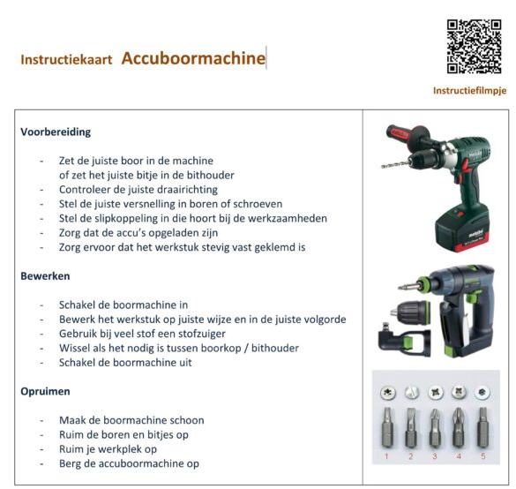
Nog even dit: oog voor veiligheid
Op de site te vinden:
Instructiekaart accuboormachine

Slide 23
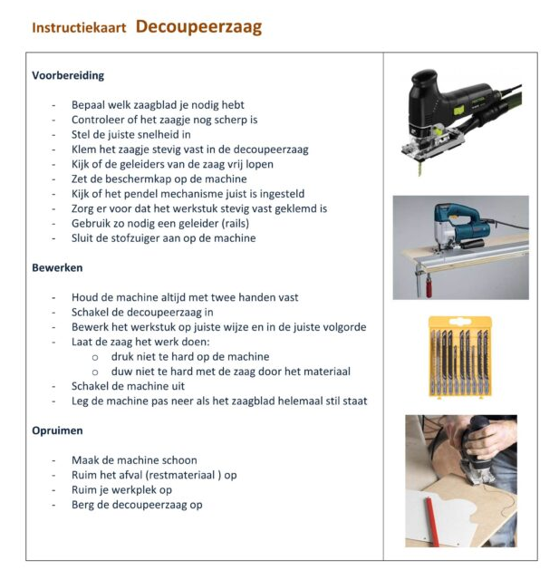
Nog even dit: oog voor veiligheid deel 2
Op de site te vinden:
Instructiekaart
decoupeerzaag

Slide 24
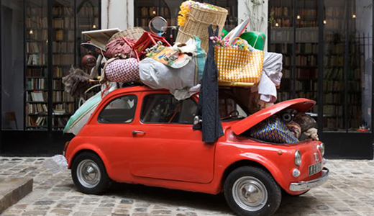
Zorg voor (veilig) vervoer naar Pax Christi College
Het werkstuk moet ingeleverd worden op maandag 2 juni.
Het werkstuk moet sterk en stabiel zijn, denk aan het transport in een auto naar Pax Christi College in Druten.
(In overleg kunnen de werkstukken ook opgehaald worden.)

Slide 25
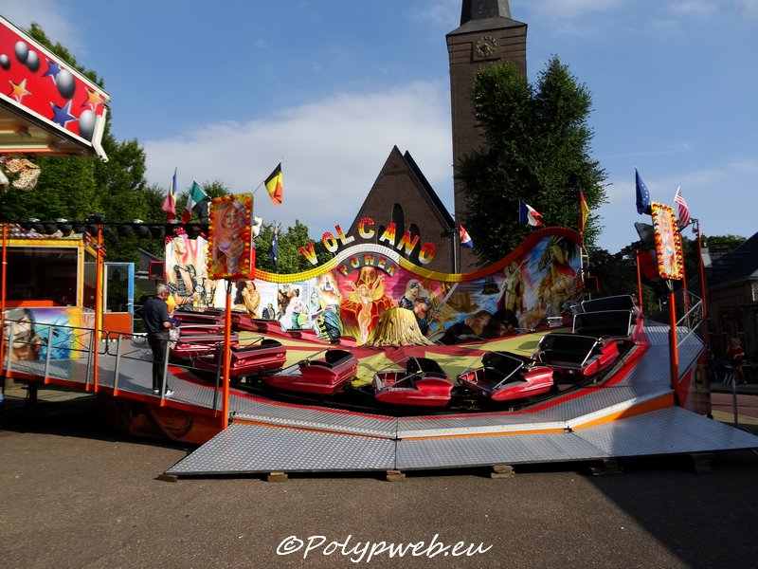
Slotmanifestatie!
Na alle inspanningen met jouw groepje is het tijd om successen te vieren. Dat doen we bij de slotmanifestatie op 3 juni!
Alle deelnemers worden bij deze gezellige dag verwacht.

